Slide 1

Johan Emanuel
Ficha 14
Notes:
TARJETA-FOTO: Pegar una foto y escribir el nombre de la persona retratada con letra grande y clara y en color rojo.

Slide 2


la casa
Ficha 15
Notes:
TARJETA-DIBUJO: Pegar una foto, dibujo, cromo o recorte de revista y escribir el nombre del objeto con letra grande y clara, en color rojo.

Slide 3

Miriam
Miriam
Ficha 16
Notes:
TARJETAS-PALABRA: se preparan con 2 o más tarjetas de 15 x 5 cm por cada una de las tarjetas-foto y tarjetas-dibujo. En ellas se escriben los nombres utilizados en las tarjetas, con el mismo tipo de letra, color y tamaño, con el fin de que el niño realice ejercicios de asociación de palabras iguales.

Slide 4

el pan
Sandra
Ficha 17
Notes:
LOTOS DE PALABRAS: se utilizan para que el niño reconozca y asocie las palabras que ya sabe por las tarjetas-foto o dibujo.

Slide 5

papá
mamá
Ficha 18
Notes:
LOTOS DE PALABRAS: se utilizan para que el niño reconozca y asocie las palabras que ya sabe por las tarjetas-foto o dibujo.

Slide 6

Salomé
el pato
Elena
la mesa
Ficha 19
Notes:
LOTOS DE PALABRAS: se utilizan para que el niño reconozca y asocie las palabras que ya sabe por las tarjetas-foto o dibujo.

Slide 7

papá
mamá
Elena
el sol
Ficha 2 0
Notes:
LOTOS DE PALABRAS: se utilizan para que el niño reconozca y asocie las palabras que ya sabe por las tarjetas-foto o dibujo.

Slide 8

papá | Jesús
la taza | el ojo
mamá | la silla
Ficha 2 1
Notes:
Tabla de palabras para asociar a las tarjetas.

Slide 9

el oso | la vaca | el sol
la casa | el gato | la tele
el pato | la uva | el pez
Ficha 2 2
Notes:
Las fichas de la diapositiva b son recortables que deben colocarse encima de las casillas correspondientes de la tabla de la diapositiva a.

Slide 10

el oso | la vaca | el sol
la casa | el gato | la tele
el pato | la uva | el pez
Ficha 2 2a
Notes:
Las fichas de la diapositiva b son recortables que deben colocarse encima de las casillas correspondientes de la tabla de la diapositiva a.

Slide 11

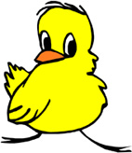


Ficha 23
Notes:
Las fichas de la diapositiva 24 son recortables que deben colocarse encima de las casillas correspondientes de la tabla de la diapositiva 23.

Slide 12

el pato
la casa
la cama
la pera
Ficha 24
Notes:
Las fichas de la diapositiva 24 son recortables que deben colocarse encima de las casillas correspondientes de la tabla de la diapositiva 23.

Slide 13

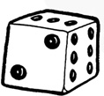





Ficha 25
Notes:
Las fichas de la diapositiva 26 son recortables que deben colocarse encima de las casillas correspondientes de la tabla de la diapositiva 25.

Slide 14

el pez | el dado
la tele | la bota
el perro | la llave
Ficha 26
Notes:
Las fichas de la diapositiva 26 son recortables que deben colocarse encima de las casillas correspondientes de la tabla de la diapositiva 25.

Slide 15

la luna
el lazo
la pipa
la pera
Ficha 2 7
Notes:
Las fichas de la diapositiva b son recortables que deben colocarse encima de las casillas correspondientes de la tabla de la diapositiva a.

Slide 16





Ficha 2 7a
Notes:
Las fichas de la diapositiva b son recortables que deben colocarse encima de las casillas correspondientes de la tabla de la diapositiva a.

Slide 17





Ficha 2 8
Notes:
Las fichas de la diapositiva b son recortables que deben colocarse encima de las casillas correspondientes de la tabla de la diapositiva a.

Slide 18

la llave
la uva
el coche
el pan
Ficha 2 8a
Notes:
Las fichas de la diapositiva b son recortables que deben colocarse encima de las casillas correspondientes de la tabla de la diapositiva a.

Slide 19





la bota
la bota
el pez
el pez
Ficha 2 9
Notes:
Es conveniente que un mismo objeto, animal o persona, esté representado con imágenes o dibujos diferentes para que el niño generalice y comprenda que un concepto sirve para objetos distintos.

Slide 20

mi papá
lava el coche
mi mamá
hace la cama
mi abuela
come queso
Ficha 30
Notes:
Ofrecer al niño 3 frases divididas en 2 partes y dejar que él decida cómo combinarlas, poniendo a cada sujeto un predicado. Después leerá las tres frases seguidas

Slide 21

papá mamá
Ana papá
mamá Ana
Notes:
Escribir en una hoja, a la izquierda, una columna con entre 3 y 5 palabras con las que haya trabajado el niño. A la derecha, escribir las mismas palabras en diferente orden con la misma caligrafía, tamaño y color. El niño debe trazar una línea desde cada palabra de la izquierda hasta la palabra igual de la columna de la derecha y, finalmente, leerlas.

Slide 22

Jorge el sol
papá la taza
el sol Jorge
la taza papá
Notes:
Llega un momento en que el niño debe acostumbrarse a leer las palabras que conoce, escritas en otros colores y tamaños. Para ello, escribir en una columna palabras escritas con el tipo de letra y color a los que está habituado y, a la derecha, las mismas palabras en otro tamaño o color. El niño trazará una línea entre las palabras que dicen lo mismo.

Slide 23

mamá
mamá papá
Marta mamá
Notes:
En un folio, centrada en la parte superior y separada por una línea horizontal, escribir una sola palabra. En la parte inferior, escribir varias palabras entre las que se encuentre repetida 2 ó 3 veces la palabra clave. El niño debe leerlas y rodear con una línea o subrayar las palabras iguales al modelo.

Slide 24

la mesa
la mano el oso
la mesa el mono
la casa la mesa
Notes:
En un folio, centrada en la parte superior y separada por una línea horizontal, escribir una sola palabra. En la parte inferior, escribir varias palabras entre las que se encuentre repetida 2 ó 3 veces la palabra clave. El niño debe leerlas y rodear con una línea o subrayar las palabras iguales al modelo.

Slide 25


la taza la tele
la tapa la taza
la taza el lazo
Notes:
En un folio, centrad en la parte colocar un dibujo. En la parte inferior, escribir varias palabras entre las que se encuentre repetida 2 ó 3 veces la palabra que designe el dibujo. El niño debe leerlas y rodear con una línea o subrayar las palabras iguales al modelo.

Slide 26

la rana la rosa la rana
el humo el humo la hoja
la sopa la silla la sopa
la uva la uva la uña

Slide 27



la silla
el tomate
la uva

Slide 28




la pera
el pato
la bota

Slide 29

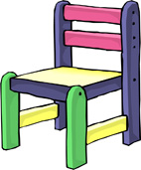


la bota el pez la silla

Slide 30

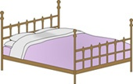


la cama el oso la tele

Slide 31

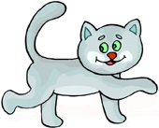
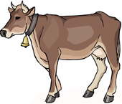


la vaca
el pollo
la rana
el gato

Slide 32






el vaso
la vaca
la rueda
la leche
el coche

Slide 33


la mano
el pelo
la nariz
el pie
la boca

Slide 34



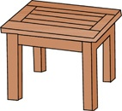

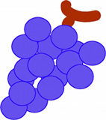

Notes:
Las fichas de la diapositiva b son recortables que deben colocarse encima de las casillas correspondientes de la tabla de la diapositiva a.

Slide 35

el queso
la silla
el pan
la mesa
el vaso
la uva
Notes:
Las fichas de la diapositiva b son recortables que deben colocarse encima de las casillas correspondientes de la tabla de la diapositiva a.

Slide 36
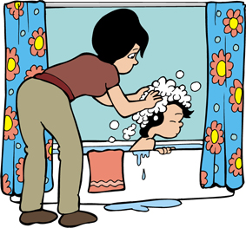

la toalla
el pelo
el agua
el zapato
la mano

Slide 37

el sol el pan
el pan el pez el pie
el pie el sol el pan
el sol el pan el pez
Notes:
En la parte inferior de la ficha el alumno debe rodear las palabras iguales a la rodeada en la parte superior izquierda. Igualmente, debe subrayar las que son iguales a la palabra subrayada en la parte superior derecha.

Slide 38

el dedo el dado
el dado el dedo
el dedo el dado

Slide 39

mamá
el pan
papá
la casa
el dedo
el ojo
Notes:
Las fichas de la diapositiva b son recortables que deben colocarse encima de las casillas correspondientes de la tabla de la diapositiva a.

Slide 40

el ojo
papá
el pan
el dedo
mamá
la casa
Notes:
Las fichas de la diapositiva b son recortables que deben colocarse encima de las casillas correspondientes de la tabla de la diapositiva a.

Slide 41
Notes:
Las fichas de la diapositiva b son recortables que deben colocarse encima de las casillas correspondientes de la tabla de la diapositiva a.

Slide 42
el queso
la silla
el pan
la mesa
el vaso
la uva
Notes:
Las fichas de la diapositiva b son recortables que deben colocarse encima de las casillas correspondientes de la tabla de la diapositiva a.

Slide 43

la casa
el nido
la uva
el coche
la taza
el oso
Notes:
Las fichas de la diapositiva b son recortables que deben colocarse encima de las casillas correspondientes de la tabla de la diapositiva a.

Slide 44






Notes:
Las fichas de la diapositiva b son recortables que deben colocarse encima de las casillas correspondientes de la tabla de la diapositiva a.

Slide 45




el pez
la pera
el pato
la pala

Slide 46

la sopa
el coche
la copa
la mesa
la llave
la moto
Notes:
Las fichas de la diapositiva b son recortables que deben colocarse encima de las casillas correspondientes de la tabla de la diapositiva a.

Slide 47



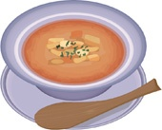

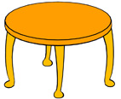


Notes:
Las fichas de la diapositiva 2 son recortables que deben colocarse encima de las casillas correspondientes de la tabla de la diapositiva 1.

Slide 48




la moto
la mesa
la uva
la uña
el coche
la leche
el dedo
el dado
Notes:
El alumno tiene que seleccionar la palabra adecuada al dibujo rodeándola con una línea y eliminar, tachando con una cruz, la que no corresponde.

Slide 49





la pelota la patata
el agua el yogur
el zapato el zumo
el barco la tarta
Notes:
El alumno tiene que rodear la palabra adecuada al dibujo rodeándola con una línea y eliminar, tachando con una cruz, la que no corresponde.

Slide 50


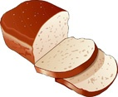
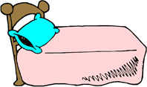



el vaso
el pan
la casa
la moto
Notes:
El alumno tiene que seleccionar la imagen adecuada a la palabra, rodearla con una línea y eliminar, tachando con una cruz, la que no corresponde.

Slide 51


el sofá
la rueda
el pie

Slide 52



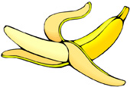


rojo
amarillo
verde
Notes:
La asociación entre palabras e imágenes no es directa o evidente. El alumno hará los emparejamientos como considere que son, y explicará el por qué de su selección y asociación.

Slide 53

el sol papá
mamá el coche
la moto la luna
Notes:
La asociación entre palabras no es directa o evidente. El alumno hará los emparejamientos como considere que son, y explicará el por qué de su selección y asociación.

Slide 54

pera gato limón piña
cama coche barco tren
sopa queso oso galleta
mesa jirafa cama silla
Notes:
En cada fila todas las palabras tienen una relación menos una. El alumno debe localizar la palabra “extraña” y eliminarla, tachándola.

Slide 55

botón sopa – camisa – oso
huevo gallina – uno – llave
cuna pato – luna – bebé
Notes:
El alumno debe seleccionar la palabra de la derecha relacionada con la palabra destacada en rojo de la izquierda, rodeándola con una línea y eliminar las otras dos, tachándolas.

Slide 56
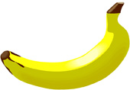
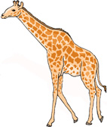


elefante
barco
naranja
pera
zoo
ala
Notes:
Ejercicio de asociación no evidente en el que el alumno necesita evocar sus experiencias y los conocimientos adquiridos en otras áreas de estudio.

Slide 57

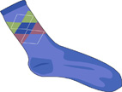


tarta puerta pez
flan vía lápiz
zapato avión ola
barco limón ojo
Notes:
Ejercicio de asociación no evidente en el que el alumno necesita evocar sus experiencias y los conocimientos adquiridos en otras áreas de estudio.

Slide 58

Rodea los nombres de animales:
caballo mesa vaca
patata ballena tigre
gallina zapato leche
dado conejo pera

Slide 59



el gato come pan
María come la uva
papá come queso
Notes:
El alumno debe leer las frases y trazar una línea desde cada una de ellas hasta el dibujo que le corresponda.

Slide 60

el niño come sopa
el ratón come queso
Elia come tomate

Slide 61

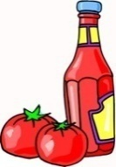
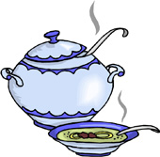


Slide 62

José bebe cocacola
Víctor cose el botón
el dado es de Cristina

Slide 63
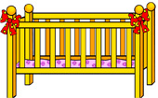



Slide 64



Slide 65

el oso come uvas
la bota es de Ana
papá bebe zumo

Slide 66

Jesús come
papá ata
mamá hace

Slide 67



Slide 68

Ramón juega en
el jardín
Serena merienda
a las seis
el sábado vamos
al zoo

Slide 69
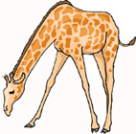



Slide 70

mamá cierra la puerta de casa
la abuela hace
la comida
papá se pone
sus zapatos nuevos

Slide 71





Slide 72



papá bebe
el gato come
Rocío mira

Slide 73

pan
leche
la tele

Slide 74

Carlos bebe _ _ _ _ _ _ _ _
la bici es de _ _ _ _ _ _ _ _
el oso come _ _ _ _ _ _ _ _

Slide 75

Ricardo
miel
zumo

Slide 76

_ _ _ _ _ toca la guitarra
_ _ _ _ _ nada en el río
_ _ _ _ _ tiene ruedas

Slide 77

la bici
el pez
Daniel

Slide 78

el niño _ _ _ _ _ _ _ con el balón
mamá _ _ _ _ _ _ _ zumo
Beatriz _ _ _ _ _ _ _ el libro
papá _ _ _ _ _ _ _ las patatas

Slide 79

juega
lee
bebe
pela

Slide 80

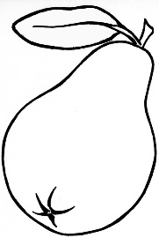
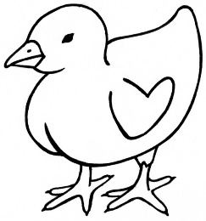
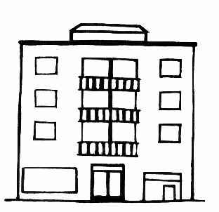

Colorear:
el es azul
la es verde
el es amarillo
la es roja
Notes:
El alumno debe leer la frase y colorear el dibujo de acuerdo con el enunciado.

Slide 81
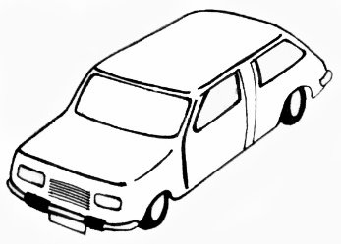



Colorear:
el es
la es
el es
Notes:
El alumno tiene que elegir un color cualquiera, pegarlo al final de cada frase y colorear el dibujo con el color que haya escogido.

Slide 82

rojo
verde
azul
amarillo

Slide 83

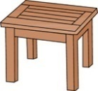

papá tiene un coche grande
la abuela coge la taza pequeña
la mesa pequeña es de mamá

Slide 84

el triángulo grande es amarillo
el cuadrado pequeño es verde
el círculo grande
es azul
Notes:
El alumno debe leer las frases y colorear las formas geométricas de acuerdo con las indicaciones.

Slide 85

el círculo pequeño es verde
el cuadrado pequeño es rojo
el triángulo grande es azul
Notes:
El alumno debe leer las frases y colorear las formas geométricas de acuerdo con las indicaciones.

Slide 86


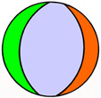

¿es una mesa?
¿tiene ruedas?
¿es para comer?
¿es para jugar?
Notes:
El alumno tiene que leer las frases interrogativas y escribirá o pegará las respuestas sí o no.

Slide 87


□

□

□

□

Slide 88

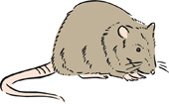

mamá coge el teléfono
yo pelo la manzana
el ratón come queso
papá se pone el gorro
Notes:
El alumno tiene que leer las frases y tachar los dibujos cuando no se correspondan con el texto.

Slide 89
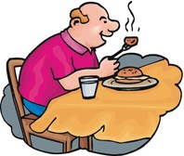

José come un bocadillo
y bebe agua
José come galletas y
bebe leche
Notes:
El alumno debe leer las dos frases y seleccionar la adecuada a la escena

Slide 90

mamá come galletas sí no
el tomate es azul sí no
la vaca da leche sí no
papá come la silla sí no
Notes:
El alumno tiene que leer las frases declarativas y señalar la respuesta según su experiencia y sus conocimientos.

Slide 91

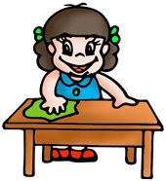

Jesús se pone el pantalón
el niño se va al colegio
Jorge se pone la chaqueta
Miriam come la pera
la niña se lava la cara
Salomé limpia la mesa
Notes:
El alumno debe leer las tres frases y seleccionar la adecuada a la escena.

Slide 92

mamá come pan
Notes:
El alumno debe recortar las tres partes de la frase (sujeto, verbo y complemento), reconstruirla y pegarla debajo de la frase modelo.

Slide 93

mamá
come
pan

Slide 94

Notes:
Se entregan al niño las palabras recortadas y debe formar frases con ellas, leerlas y pegarlas en una hoja de papel.

Slide 95

mamá
el gato
mira
come
la tele
tomate
Notes:
Se entregan al niño las palabras recortadas y debe formar frases con ellas, leerlas y pegarlas en una hoja de papel.

